Slide 1
DEPARTAMENTO DE ELÉCTRICA, ELECTRÓNICA Y TELECOMUNICACIONES
CARRERA DE INGENIERÍA EN ELECTRÓNICA Y TELECOMUNICACIONES
PROCESADOR BAYESIANO DE SEÑALES DE RADAR PARA EL SISTEMA OERLIKON
AUTORES: LARA MINA MARCO FERNANDO
ORTIZ MOYA MARCELO ANDRÉS
DIRECTOR: ING. RUBÉN DARÍO LEÓN VÁSQUEZ
JUNIO 2019

Slide 2
Agenda
Objetivos.
Introducción.
Fundamentación Teórica.
Resultados.
Conclusiones y Recomendaciones.
Arquitecturas.
Estado Actual.

Slide 3
Objetivos
Objetivo General
Desarrollar un sistema procesador digital de la señal de radar MTD (Moving-Target Detector), utilizando técnicas avanzadas bayesianas para el sistema de artillería antiaérea OERLIKON, con alta probabilidad de detección (superior al 90%), para una probabilidad de falsa alarma constante y relaciones señal (target) a interferencias (clutter + ruido blanco) por debajo de los 0 dB.
Objetivos Específicos
Estudiar y analizar las técnicas avanzadas bayesianas.
Desarrollar un simulador del ambiente - radar controlado de la relación señal/interferencia para obtener las curvas operacionales de receptor (ROC – Receiver Operating Characteristic Curve).
Analizar y comparar el desempeño de los procesadores bayesianos y con el procesador MTI actual del OERLIKON, así como su costo computacional y posibilidad de implementación en tiempo real.

Slide 4
Objetivos
Objetivos Específicos
Proveer a las instituciones vinculadas un incremento de la capacidad operativa, mediante la disponibilidad de tecnología nacional basada en la investigación orientada a aplicaciones reales en el ejercicio de la soberanía tecnológica.
Generar una participación sinérgica en el proceso de I+D+i, entre instituciones gubernamentales de investigación, docencia y de seguridad nacional.

Slide 5
Introducción
1.-El radar emite un pulso electromagnético
2.-El radar pasa a modo recepción
3.-El pulso es reflejado por el objetivo
4.-El radar recibe el eco del pulso transmitido

Slide 6
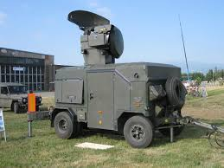
SISTEMA DE RADAR OERLIKON
Dos antenas para su operación: una de exploración y otra de seguimiento (tracking).
Modos de operación: Vigilancia y enganche.
Capacidad de enganche: Un objetivo a la vez.
Capacidad del radio de vigilancia 20 km.
Capacidad de radio de enganche:16 km.
Cada director de tiro puede trabajar con dos piezas de artillería.
Fuente: (SAPA Transmission, 2017)

Slide 7
Fundamentación teórica
Funcionamiento de Radar
Señales Eco de Radar
La resolución en distancia o longitud (en dirección radial del eje principal del haz) está dada por la ecuación que se muestra a continuación.
En el caso del sistema Oerlikon, este presenta una resolución en distancia de 150 m, en estado de monitoreo, y de 50 m, en seguimiento de objetivos. Valores que son dados por la duración de pulsos que es de $δ_{m}=1μs$ y $δ_{s}=0.33μs$ , respectivamente.

Slide 8
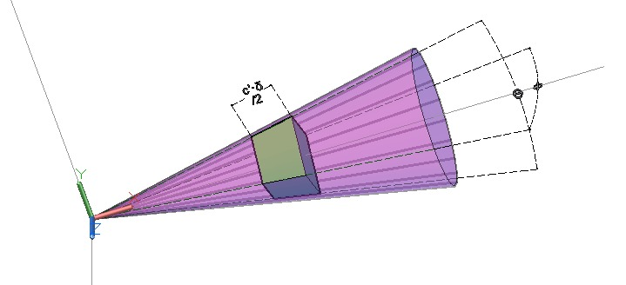
Fundamentación teórica
La resolución del radar está determinada por la distancia mínima entre dos objetivos, que pueden ser distinguidos como tal, sin que los ecos del radar que inciden sobre cada uno se superpongan, es por esto que en longitud esta distancia está dada por $R_{d}$ (Resolución en distancia o longitud), y de la misma forma la resolución azimutal está dada por el ancho azimutal de la antena , y en elevación por el ancho de haz en elevación

Slide 9
Fundamentación teórica

Slide 10
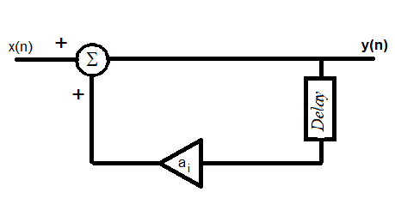
Fundamentación teórica
Clutter
Tipos de Clutter:
Clutter de Tierra.
Clutter de Mar.
Clutter de Nubes.
Generación de Clutter

Slide 11
Fundamentación teórica
Generación de señal de objetivo

Slide 12
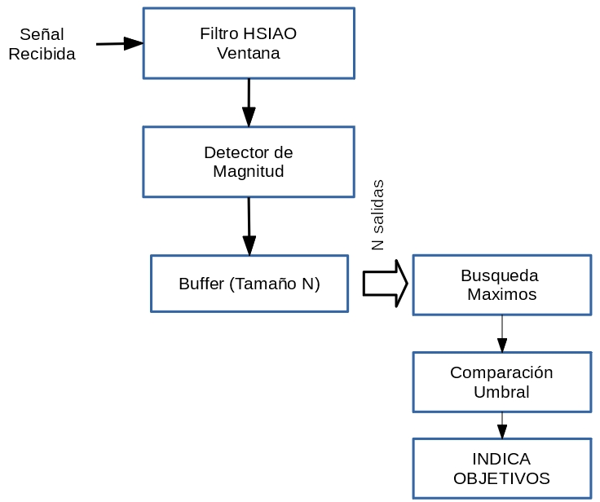
Estado Actual
MTI

Slide 13
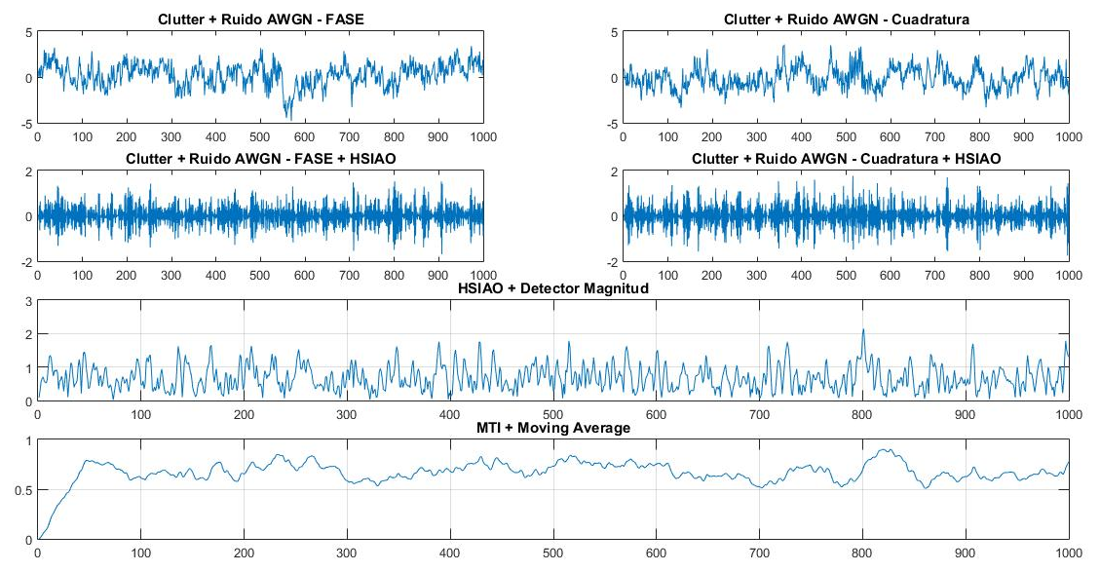
Estado Actual
MTI – Prueba a 0dB

Slide 14
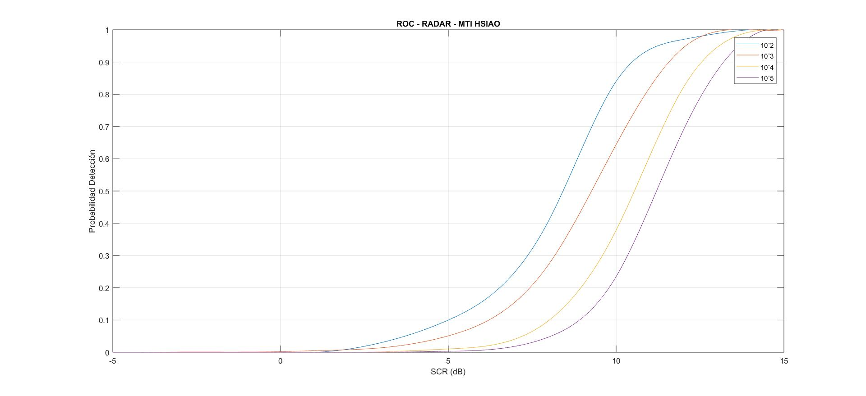
Estado Actual
MTI

Slide 15
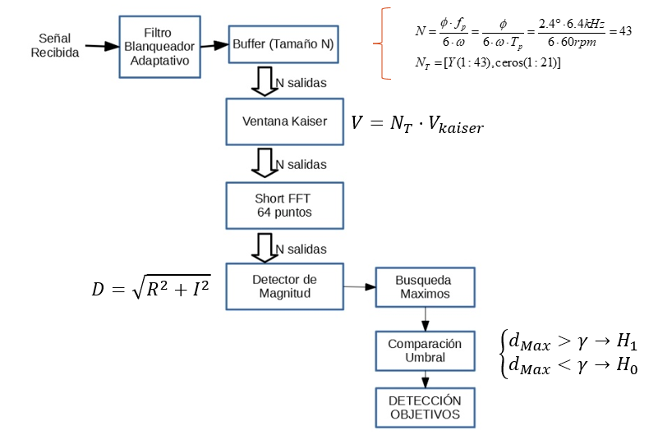
Arquitectura 1
MTD

Slide 16
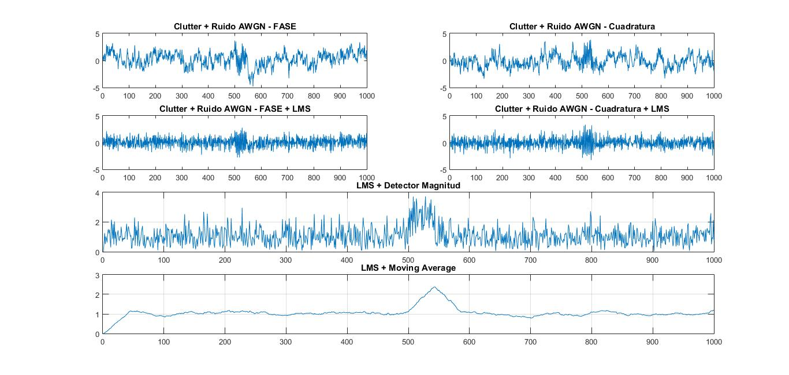
Arquitectura 1
MTD LMS – Prueba a 0dB

Slide 17
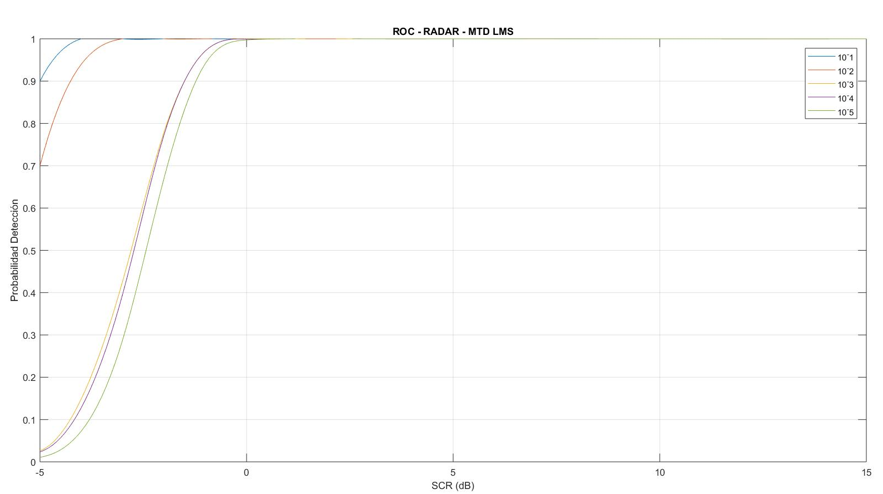
Arquitectura 1
MTD LMS

Slide 18
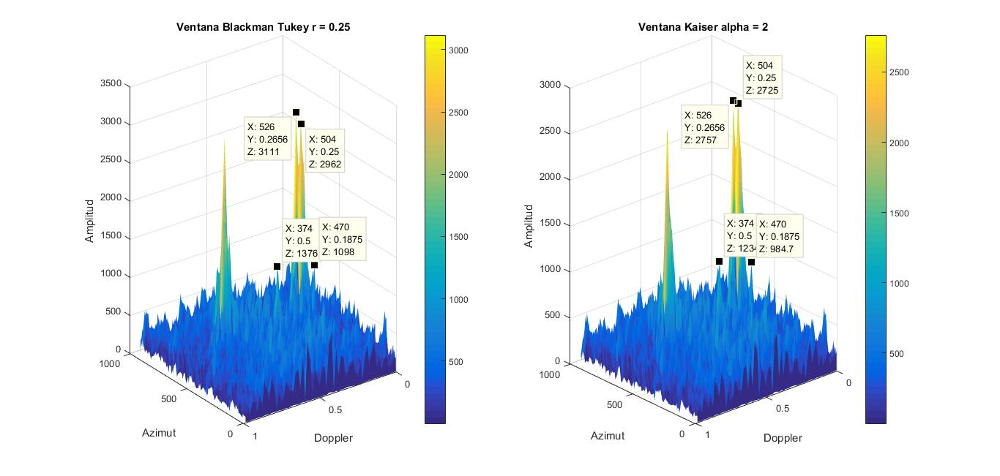
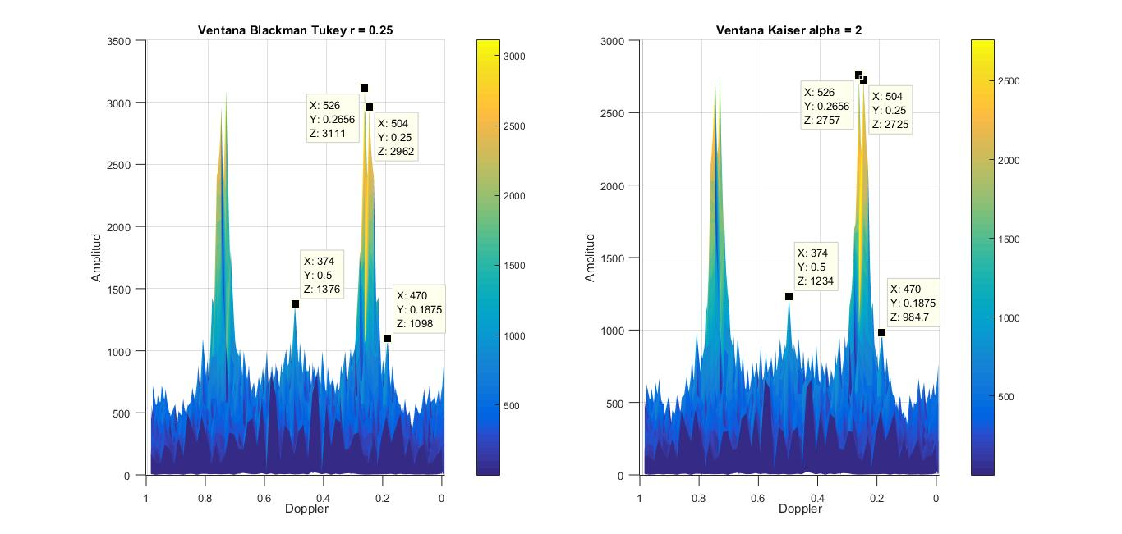
Arquitectura 1
MTD LMS - DSP

Slide 19
Arquitectura 1
MTD Kalman – Random Walk Prueba a 0dB

Slide 20
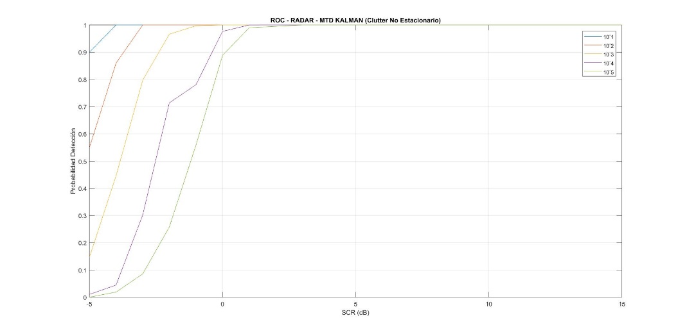
Arquitectura 1
MTD Kalman – Random Walk

Slide 21
Arquitectura 2
AR

Slide 22
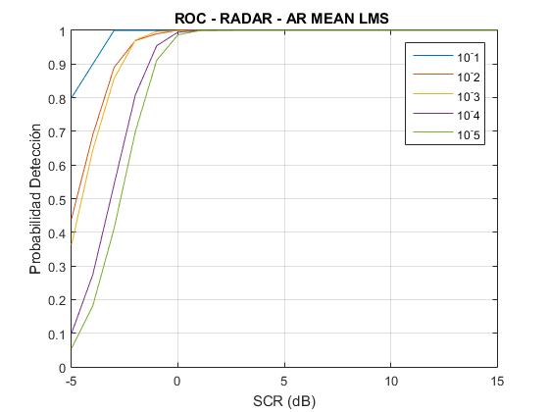
Arquitectura 2
AR

Slide 23
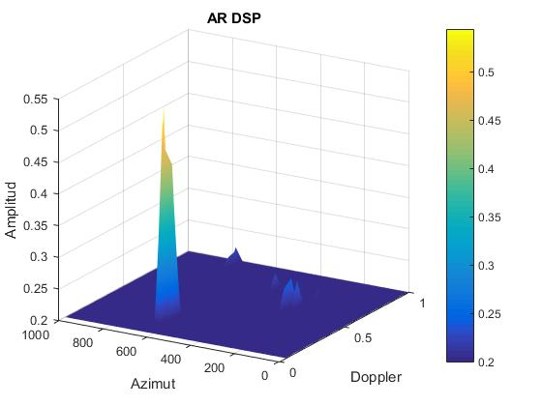
Arquitectura 2
AR

Slide 24
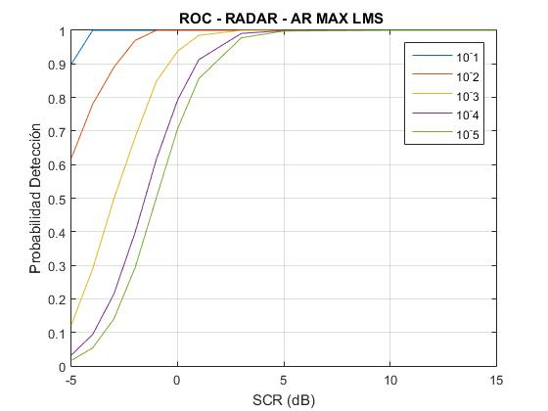
Arquitectura 2
AR

Slide 25
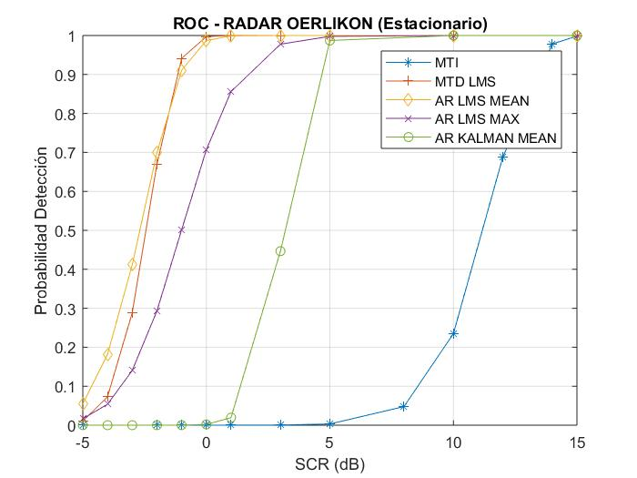
Resultados

Slide 26
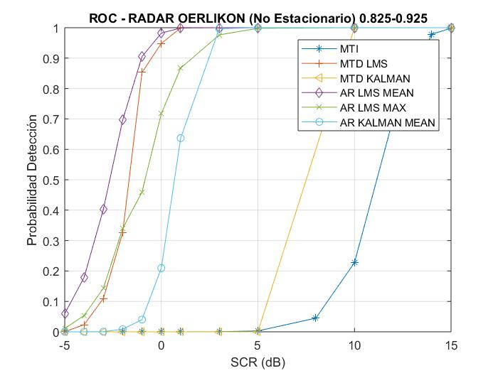
Resultados

Slide 27
Costo computacional

Slide 28
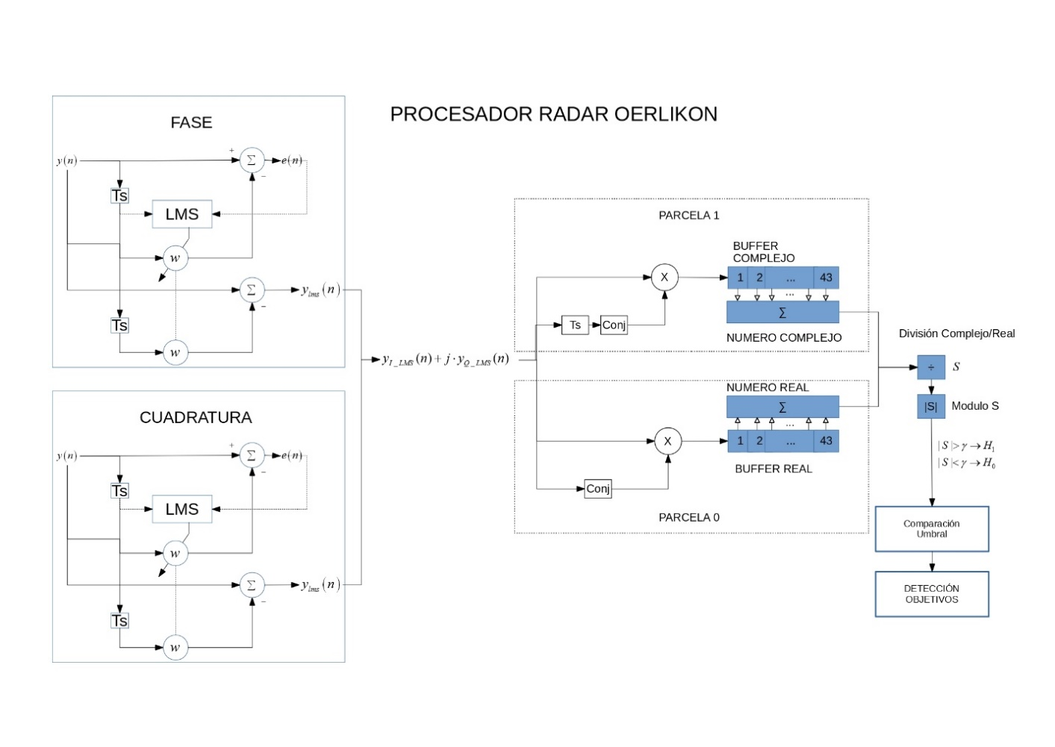
Implementación en tiempo real

Slide 29
Conclusiones
Se obtuvieron las ROC de MTI, MTD LMS, AR LMS MEAN, AR LMS MAX y AR KALMAN MEAN con las que se pudo apreciar el comportamiento que tienen estos procesadores con diferentes relaciones SCR.
Mediante las curvas ROC obtenidas se determinó que tanto los procesadores MTD como AR, presentan una mejora de alrededor de 13dB, para una probabilidad de detección mayor al 90% con relación al sistema MTI actualmente implementado en el Radar Oerlikon.
Los resultados obtenidos en la etapa de cancelación de ruido, con el uso de filtros adaptativos dio como resultado que tanto el filtro LMS y Kalman tienen un comportamiento similar tanto para clutter estacionario como ligeramente no estacionario, por lo que se recomienda el uso del filtro LMS por presentar un menor costo computacional.

Slide 30
Conclusiones
Se determinó que la mejor opción para implementar en el Sistema de radar Oerlikon, es el procesador AR, ya que presenta un desempeño comparable al procesador MTD, pero con un costo computacional inferior, y uso de algoritmos más simples para la implementación en hardware.
Una ventaja notable del procesador MTD es su mayor precisión en la determinación del efecto Doppler en objetivos. Al utilizar un estimador espectral de máxima entropía el valor Doppler obtenido es una buena aproximación, pero no presenta la misma precisión que MTD.

Slide 31
Recomendaciones
El simulador fue implementado en MATLAB, por lo que se recomienda realizar la transferencia a un lenguaje HDL, lo que permitirá realizar pruebas de funcionamiento con un radar operativo.
Para la implementación en tiempo real del procesador bayesiano, es necesario tomar en cuenta la señal de PRF, que sería la señal base para tener una buena sincronización en el sistema.
Se recomienda realizar un enlace de datos entre el radar y un punto de control para poder centralizar el manejo y monitoreo de los diferentes radares que se encuentran operativos a nivel nacional.
Se recomienda modernizar algunos elementos del sistema de radar Oerlikon como son: Antenas, Cámara de video, Interfaz de video, sistema de radio y generador de energía eléctrica. Estas mejoras ayudarían a dar al sistema de radar una mejor autonomía y un mejor manejo por parte de los operadores.

Slide 32
Referencias
Haykin, S. (1985). Radar Signal Processing. IEEE ASSP Magazine.
Haykin, S. (1986). Adaptive Filter Theory. Englewood Cliffs: Prentice-Hall.
Ispir, M., & Candan, C. (2013). Least Square and Min-Max Design of MTI Filters. Middle East Technical University.
Kay, S. (2006). Intuitive Probability and Random Processes Using MATLAB. Kingston: Springer.
León, R. (1992). Estimación del parametro de forma y densidad espectral de potencia de una secuencia Weibull coherente discreta en el tiempo. ITA Sao Jose dos campos Fevereiro.
León, R. (1992). Implementación del algoritmo de Kalman - Kalman-Random Walk.
León, R., & Zelenovsky, R. (1993). Detección de objetivos en radar utilizando un estimador espectral de máxima entropia. Escuela Politecnica Nacional.
López, R. (2013). Estudio y optimización de filtros CFAR, empleando criterios de energía con aplicación a radares de navegación. Repositorio Universidad de Piura.
Mahafza, B., & Elsherbeni, A. (2004). Simulations for Radar Systems Design. EE.UU.: Chapman & Hall/CRC.

Slide 33
GRACIAS

